Slide 1
Unit 2: Manusia
Sains Darjah 5

Slide 2
01.
02.
03.
Objektif Pembelajaran
Memerihalkan fungsi rangka utama manusia.
Mengenal pasti tulang dan kedudukan sendi dalam sistem rangka manusia.
Menaakul kepentingan sistem rangka kepada tubuh manusia.

Slide 3
01. Sistem Rangka Manusia Dan Fungsinya
02. Kedudukan & Fungsi Sendi
03. Kepentingan Sistem Rangka Manusia
Isi Kandungan

Slide 4
1. Sistem Rangka Manusia Dan Fungsinya

Slide 5
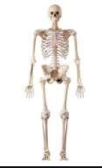
Sistem Rangka Manusia
Tengkorak
Tulang di dalam tubuh manusia membentuk satu sistem yang dikenali sebagai SISTEM RANGKA MANUSIA.
Tulang rusuk
Tulang belakang
Tulang tangan
Tulang kaki

Slide 6
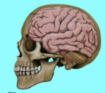
Tengkorak
Tengkorak berfungsi dalam melindungi otak daripada kecederaan.

Slide 7
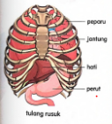
Tulang Rusuk
Tulang rusuk melindungi organ dalaman seperti peparu dan jantung.

Slide 8
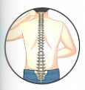
Tulang Belakang
Tulang belakang berfungsi menyokong tubuh.

Slide 9
Tulang Tangan Dan Tulang Kaki
Berfungsi sebagai sokongan dan pergerakan.
Membolehkan badan digerakkan.
Menyokong tubuh.

Slide 10
2. Kedudukan & Fungsi Sendi

Slide 11
Kedudukan Sendi
Fungsi:
Sendi adalah tempat pertemuan dua atau lebih tulang.
Tulang akan bersambung atau bertemu dengan menggunakan sendi.
Sendi membolehkan pergerakan dan kebolehlenturan berlaku
Pergerakan tulang sendi membolehkan tubuh bergerak.
Sendi yang berbeza membantu pergerakan tulang yang berbeza.

Slide 12
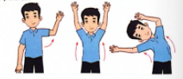
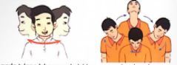
Contoh:
Sendi pada tulang leher membolehkan kepala bergerak secara pusingan atau puataran
Sendi pada tulang bahu, tulang tangan dan tulang belakang membolehkan pergerakan bahagian atas tubuh.

Slide 13
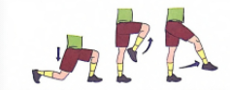
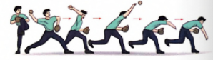
Contoh:
Sendi pada tulang bahu membolehkan pergerakan tangan ke belakang, ke hadapan, ke tepi atau membuat putaran
Sendi pada tulang kaki dan tulang pinggul membolehkan kaki dibengkokkan dan diluruskan

Slide 14
3. Kepentingan Sistem Rangka Manusia

Slide 15
Kepentingan Sistem Rangka
Tulang belakang menyokong manusia untuk berdiri.
Sistem Rangka membolehkan badan manusia mempunyai bentuk badan.
Tengkorak melindungi otak daripada tercedera dibaling bola.
Melindungi organ dalaman seperti peparu dan jantung.

Slide 16
Sekian, Terima Kasih

Slide 17
Unit 2: Manusia
Sains Darjah 5

Slide 18
01.
02.
03.
Objektif Pembelajaran
Memerihalkan fungsi bahagian utama yang terlibat dalam sistem peredaran darah manusia.
Melakar laluan peredaran darah yang lebih oksigen dan laluan peredaran darah yang lebih karbon dioksida dalam tubuh manusia.
Merumuskan kepentingan sistem peredaran darah kepada tubuh manusia.

Slide 19
01. Sistem Peredaran Darah Manusia
02. Laluan Peredaran Darah Manusia
03. Kepentingan Sistem Peredaran Darah
Isi Kandungan

Slide 20
1. Sistem Peredaran Darah Manusia

Slide 21
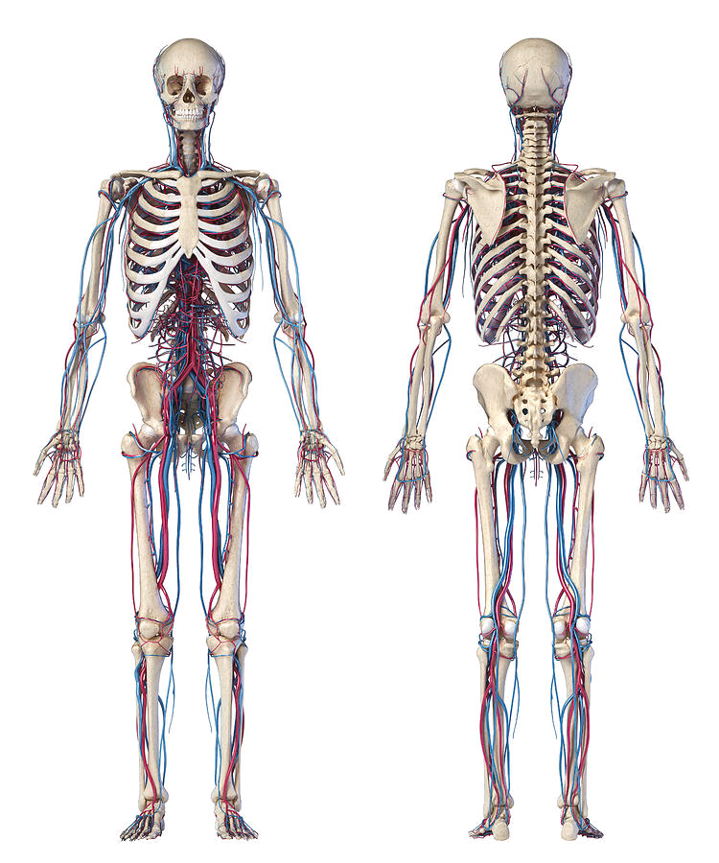
Oksigen
Nutrien
Sistem Peredaran Darah Manusia Mengangkut:
Air
Bahan Kumuh

Slide 22
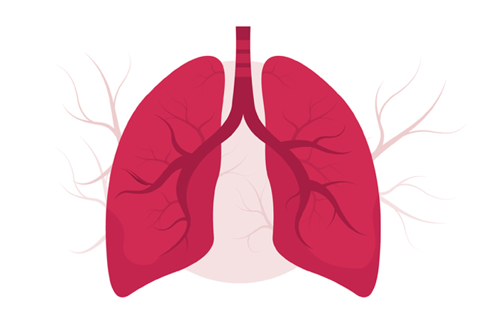
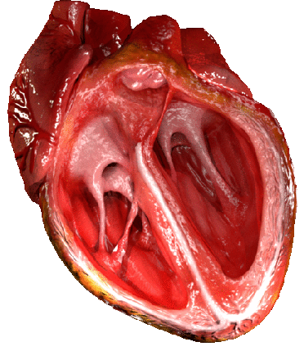
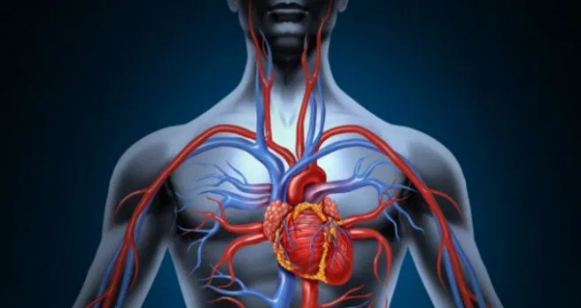
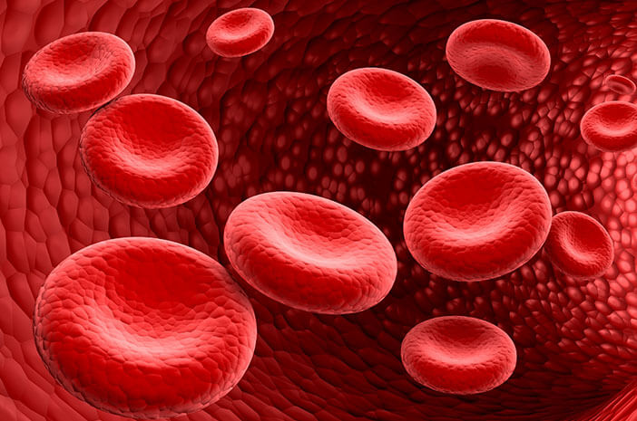
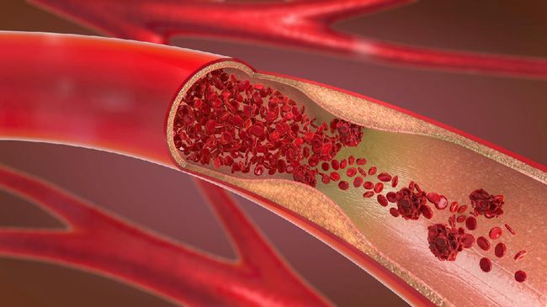
Jantung
Peparu
Organ Utama Dalam Sistem Peredaran Darah Manusia
Darah
Salur Darah

Slide 23
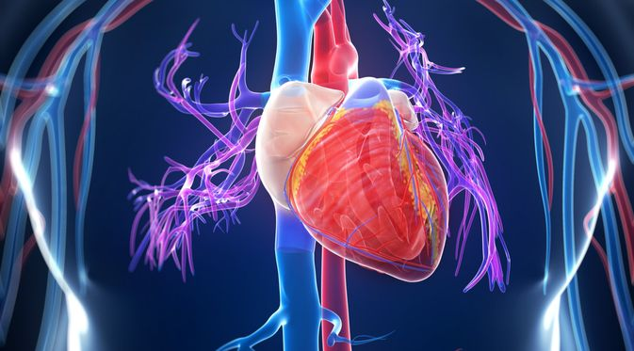
Fungsi Jantung
Organ yang mengepam darah ke peparu dan seluruh bahagian tubuh.
Setiap kali jantung berdegup, darah akan dipam masuk dan dipam keluar dari jantung.

Slide 24
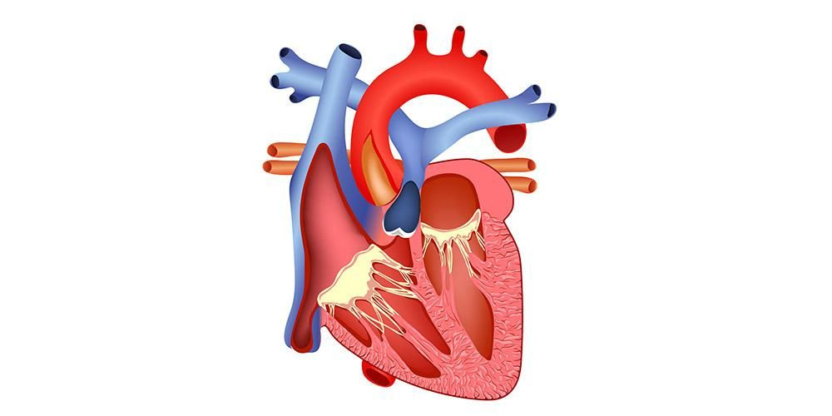
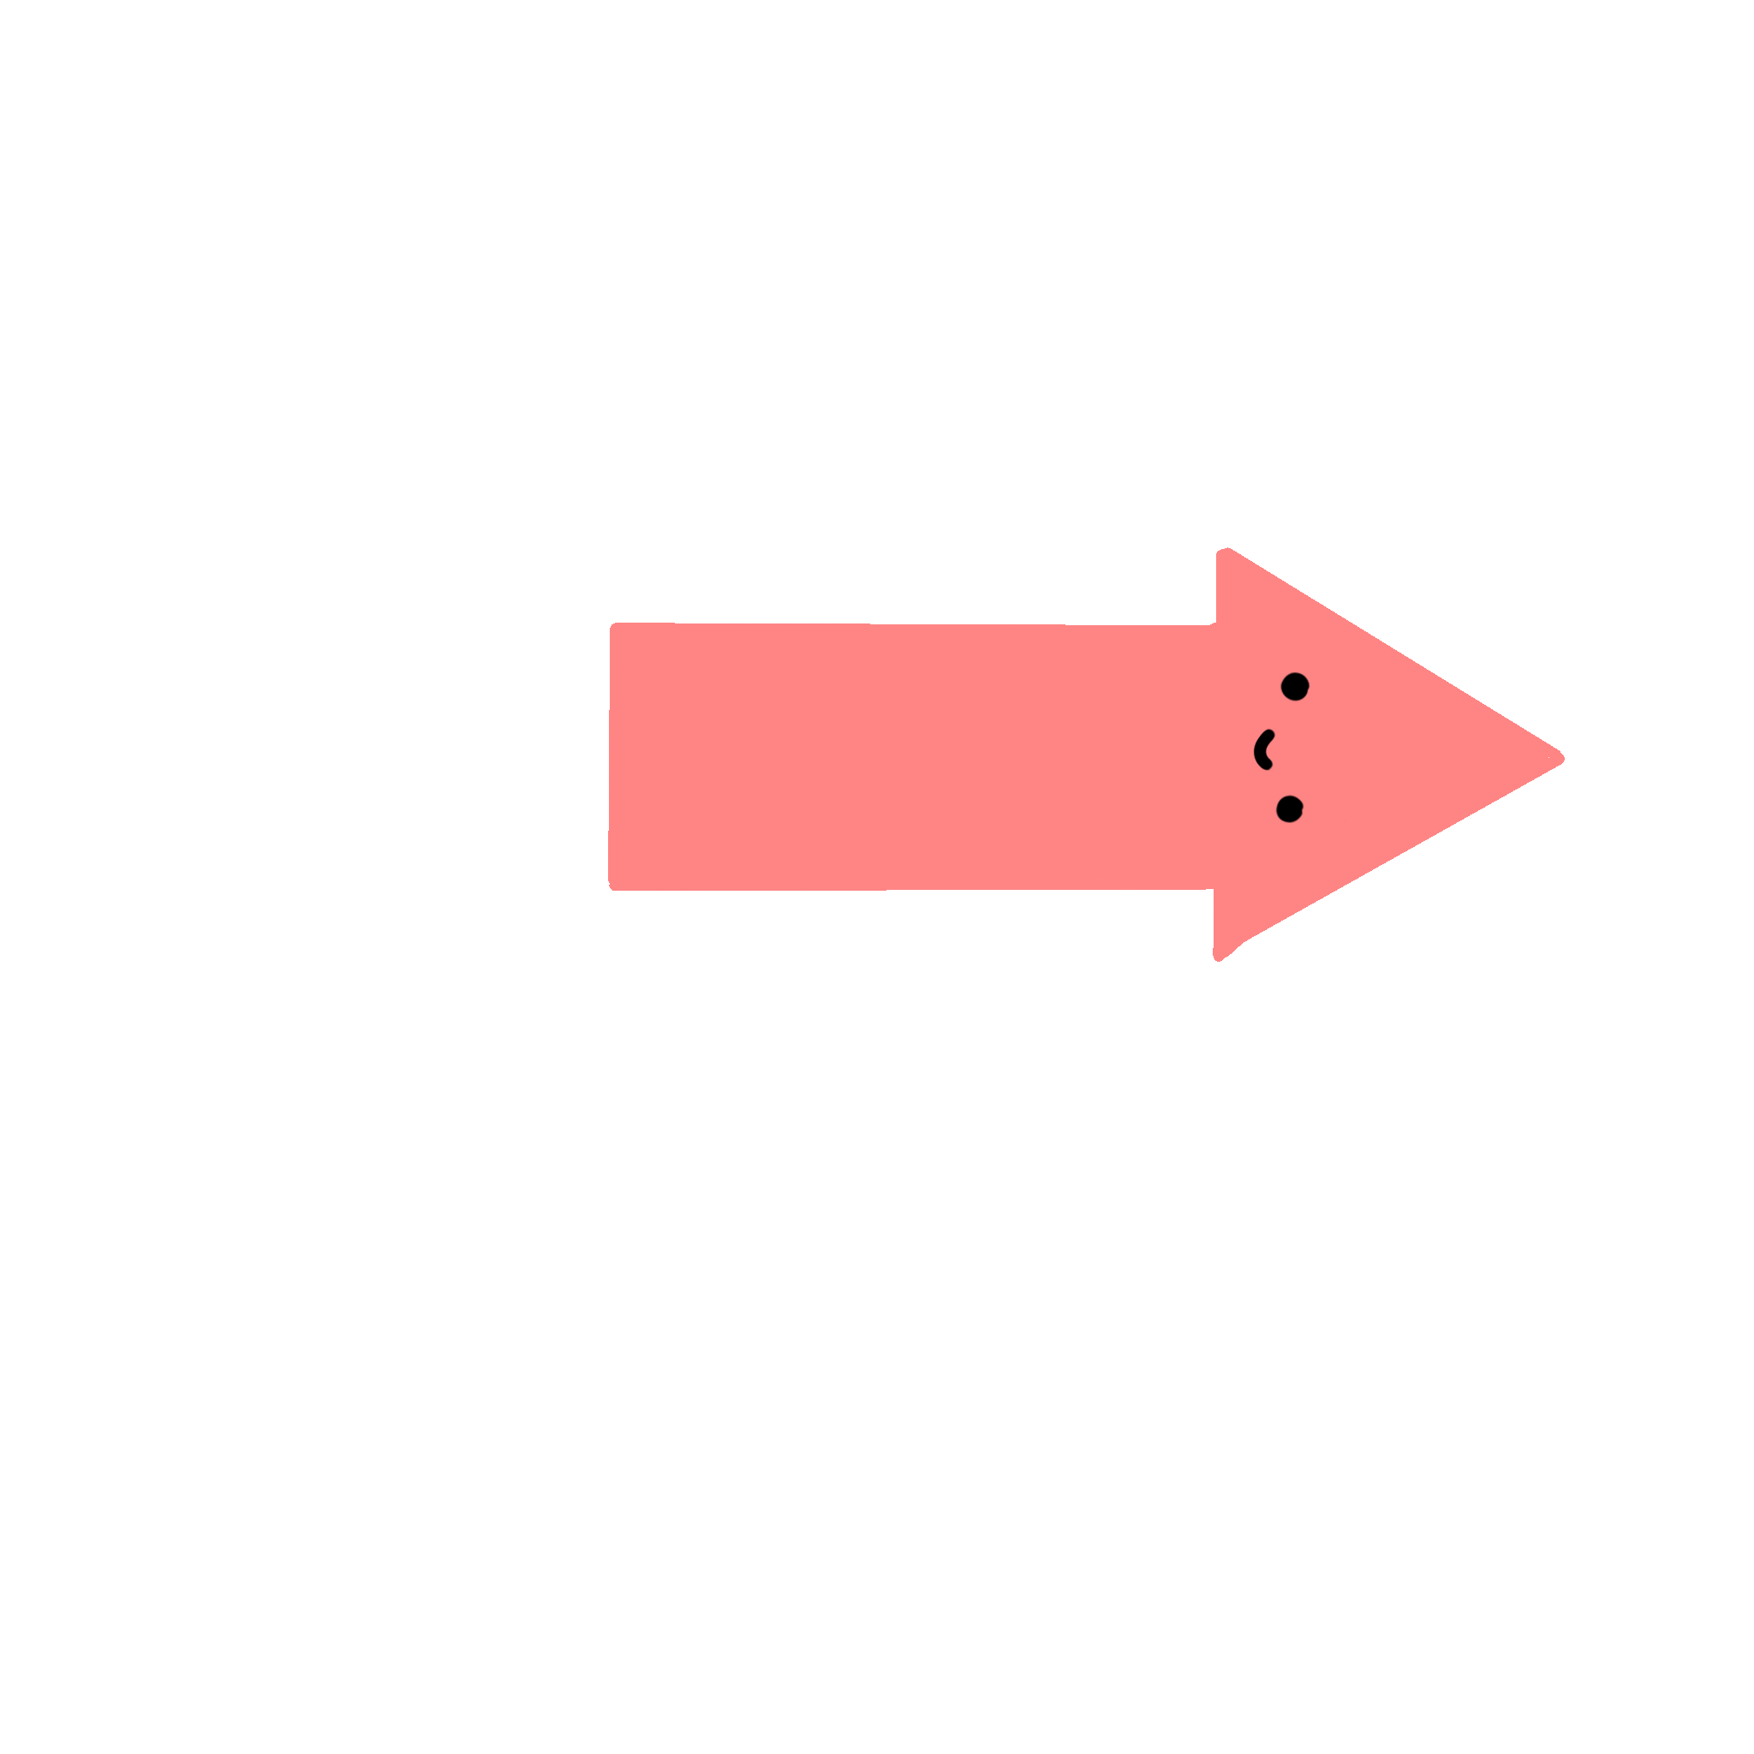
Bahagian-bahagian Jantung Dan
Fungsinya
Bahagian Kanan
Bahagian kanan mengepam darah yang mengandungi lebih karbon dioksida ke peparu.
Bahagian Kiri
Bahagian kiri mengepam darah yang mengandungi lebih oksigen ke seluruh tubuh badan.

Slide 25
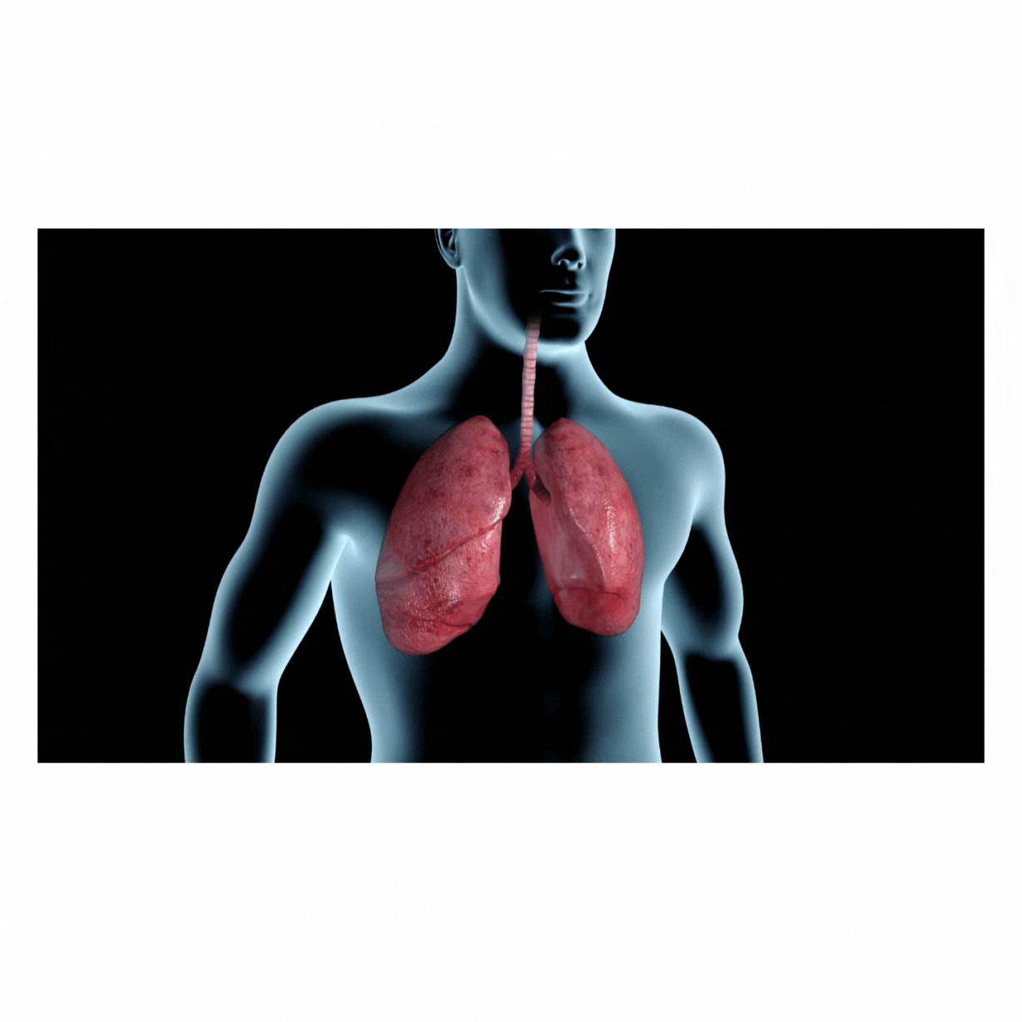
Peparu/ Paru-paru
Organ yang menjadi tempat pertukaran gas oksigen dan gas karbon dioksida.

Slide 26
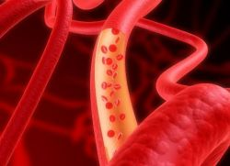
Salur Darah
Tiub laluan darah ke seluruh badan.
Ia mengangkut darah ke seluruh bahagian tubuh badan.
Membekalkan oksigen ke seluruh tubuh badan dan menyingkirkan karbon dioksida daripada badan.
Mengangkut hasil perkumuhan seperti urea.

Slide 27
Darah
Mengalir melalui rangkaian salur darah ke seluruh bahagian tubuh badan.
Darah mengangkut oksigen, nutrien, air dan bahan kumuh.

Slide 28
2. Laluan Peredaran Darah Manusia

Slide 29


Secara umumnya, laluan peredaran darah merupakan proses:
Menarik nafas
Peparu
Jantung bahagian kiri
Tubuh badan
Jantung bahagian kanan
Peparu
Menghembus nafas
Darah lebih karbon dioksida/ terdeoksigen
Darah lebih oksigen / beroksigen
Oksigen diserap masuk
Karbon dioksida disingkirkan

Slide 30
Laluan Peredaran Darah
Peparu
Mengangkut darah lebih karbon dioksida
(Hembus nafas)
Mengangkut darah lebih beroksigen
(Tarik nafas)
Jantung
Tubuh Badan

Slide 31
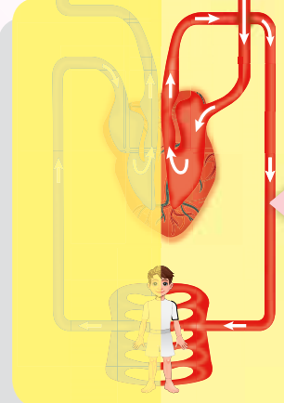
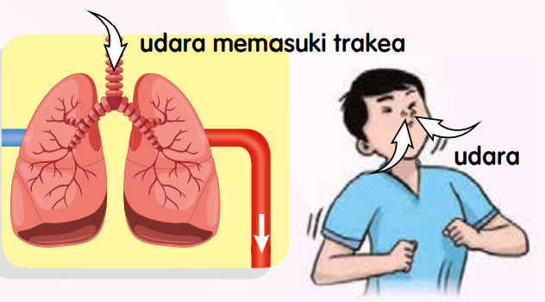
Menarik nafas
Semasa kita menarik nafas, udara beroksigen memasuki ke ruang peparu.
Peparu
Oksigen di dalam peparu meresap ke dalam salur darah menjadi darah beroksigen
Jantung kiri
Jantung mengepam darah beroksigen ke seluruh badan.
Tubuh badan
Tubuh manusia menggunakan oksigen sehingga karbon dioksida terhasil.
Laluan Darah Beroksigen

Slide 32
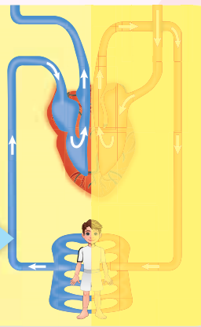
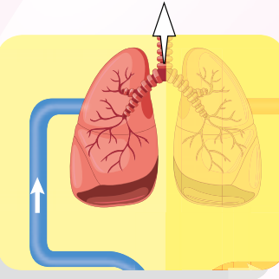
Tubuh badan
Karbon dioksida terhasil diserap masuk ke dalam darah menjadi darah lebih karbon dioksida/ terdeoksigen.
Jantung kanan
Darah terdeoksigen diangkut ke jantung bahagian kanan.
Peparu
Darah terdeoksigen dipam dari jantung ke peparu.
Menghembus nafas
Karbon dioksida disingkirkan oleh peparu Ketika menghembus nafas.
Laluan Darah Lebih karbon dioksida

Slide 33
3. Kepentingan Sistem Peredaran Darah

Slide 34
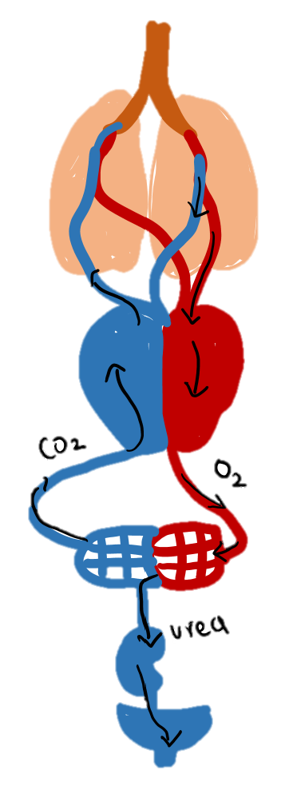
Kepentingan Sistem Peredaran Darah
Darah mengangkut karbon dioksida dari tubuh badan ke peparu dan disingkirkan semasa hembus nafas.
Darah mengangkut oksigen dari peparu ke seluruh tubuh badan.
Mengangkut….
Karbon dioksida dan bahan kumuh keluar dari tubuh badan.
Mengangkut….
Oksigen, nutrien dan air
ke seluruh tubuh badan.
Darah mengangkut bahan kumuh dari tubuh badan ke ginjal dan disingkirkan melalui air kencing.
Darah mengangkut nutrien dari usus kecil ke jantung untuk dipam ke seluruh tubuh badan.

Slide 35
Sekian, terima kasih!

Slide 36
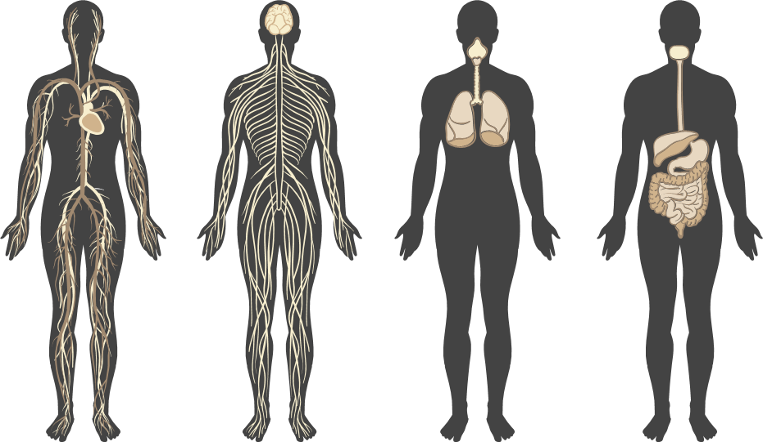
Unit 2: Manusia

Slide 37
01.
02.
03.
Objektif Pembelajaran
Menjelaskan melalui contoh perkaitan antara sistem dalam tubuh manusia.
Menaakul kepentingan penjagaan semua sistem dalam tubuh manusia supaya berfungsi dengan sempurna
Menjana idea cara memelihara sistem dalam tubuh manusia bagi menjamin kehidupan yang sihat

Slide 38
01. Perkaitan Antara Sistem Di Dalam Tubuh Manusia
02. Kepentingan Penjagaan Semua Sistem Di Dalam Tubuh Manusia
03. Memelihara Sistem Di Dalam Tubuh Manusia
Isi Kandungan

Slide 39
1. Perkaitan Antara Sistem Di Dalam Tubuh Manusia

Slide 40
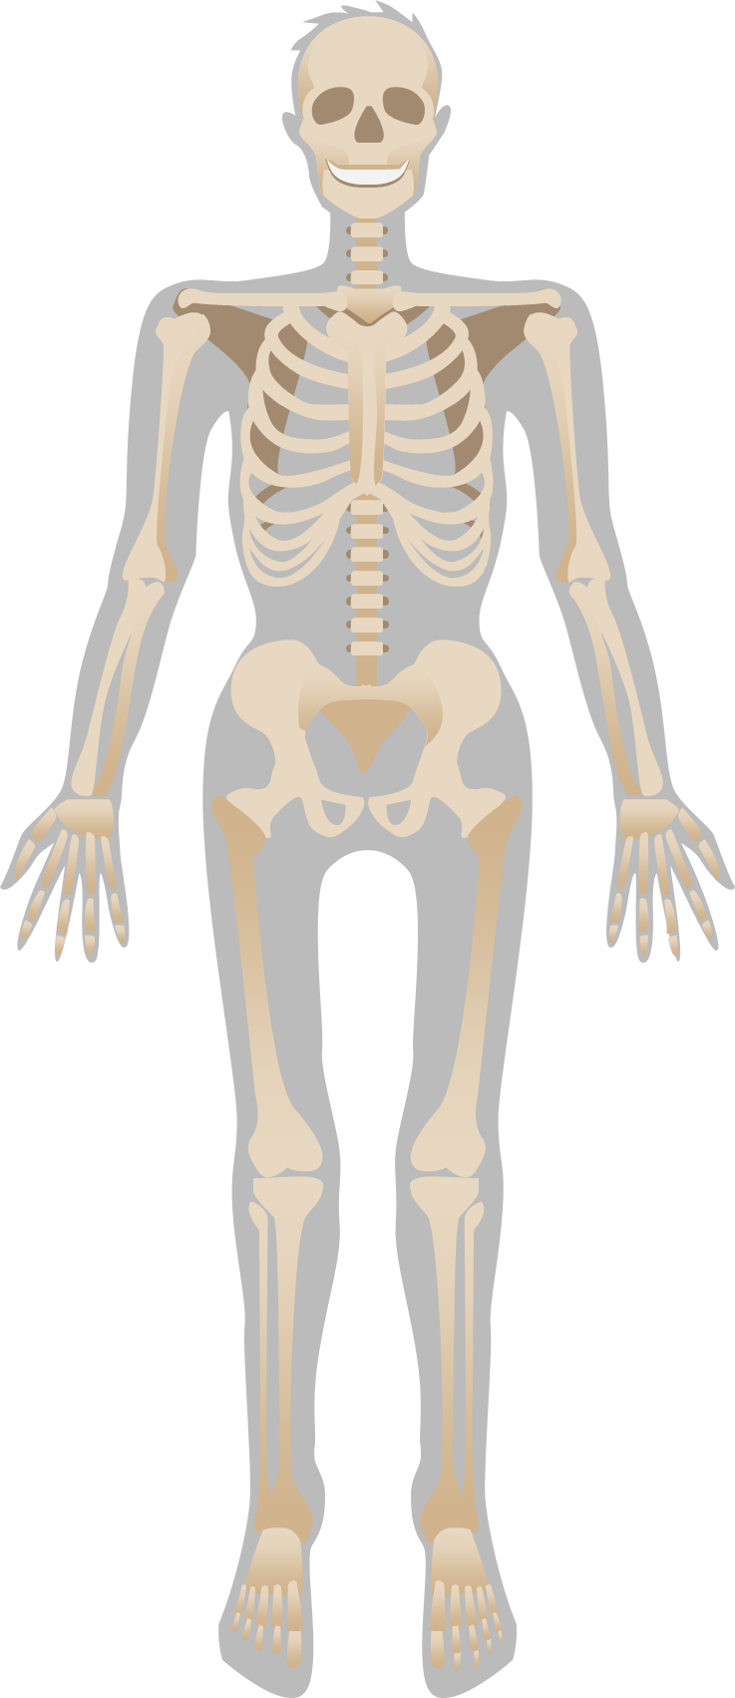
Sistem Pernafasan
Sistem pernafasan mengangkut oksigen dan menyingkirkan karbon dioksida dengan menggunakan sistem peredaran darah.
Sistem Rangka
Sistem Pencernaan
Sistem peredaran darah mengangkut oksigen dan nutrien kepada sistem rangka untuk membantu tumbesaran tulang.
Sistem peredaran darah mengangkut
oksigen kepada sistem pencernaan.
Sistem rangka pula melindungi tubuh dan organ-organ pernafasan dan peredaran darah seperti peparu dan jantung.
Sistem Peraliran Darah
Sistem pencernaan membekalkan nutrien kepada organ seperti jantung agar terus berfungsi dengan baik.

Slide 41
2. Kepentingan Penjagaan Semua Sistem Di Dalam Tubuh Manusia

Slide 42

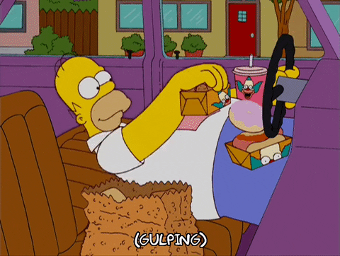

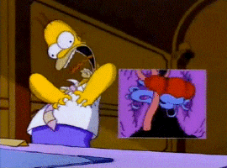
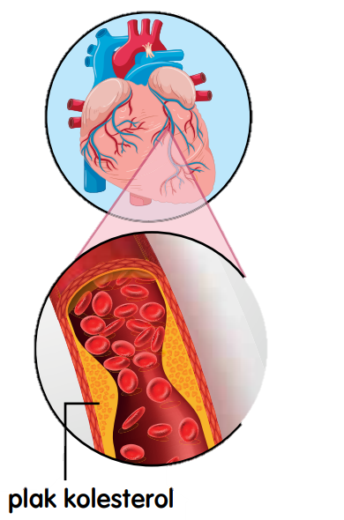
Situasi 1: Obesiti
Apabila mengambil makanan berlemak secara berlebihan, kandungan kolestrol dalam tubuh meningkat.
Kolestrol berlebihan membentuk plak di dalam salur darah.
Sistem peredaran darah terganggu sehingga menyebabkan serangan jantung.
Salur darah menjadi sempit akibat pembentukan plak.

Slide 43
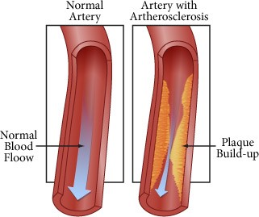
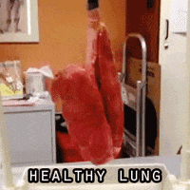
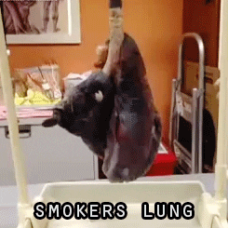
Situasi 2: Merokok
Jika kita merokok, sistem peredaran darah dan sistem pernafasan terganggu,
Menyebabkan radang (kanser) peparu dan pembentukan plak di dalam salur darah.
Simptom:
Kerap batuk
Sukar bernafas

Slide 44
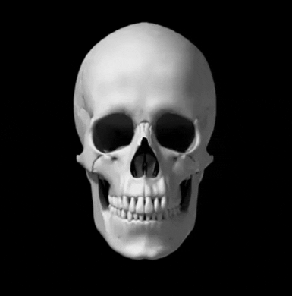
Situasi 3: Kemalangan
Mengapakah memakai alat perlindungan seperti topi keledar penting dalam situasi ini?
Untuk melindungi sistem rangka manusia.

Slide 45
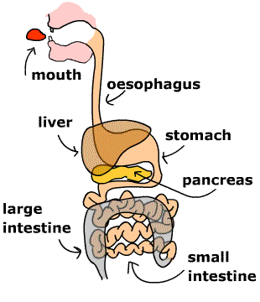
Situasi 4: Sembelit
Aduhhh!! Sembelit lagi! Terpaksalah ke tandas semula!
Mengapakah perlu minum air untuk kepentingan sistem penghadaman?
Sekiranya kurang minum air, tubuh akan mengalami dehidrasi.
Usus besar (kolon) akan menyerap semula air di dalam makanan yang diambil.
Sistem penghadaman menjadi sukar sehingga berlaku sembelit.

Slide 46
3. Memelihara Sistem Di Dalam Tubuh Manusia

Slide 47
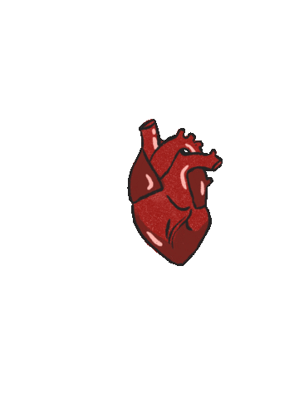
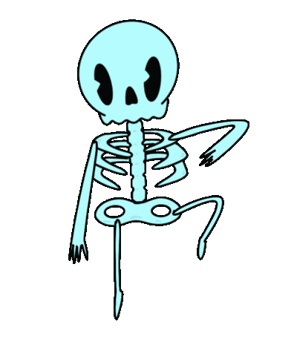
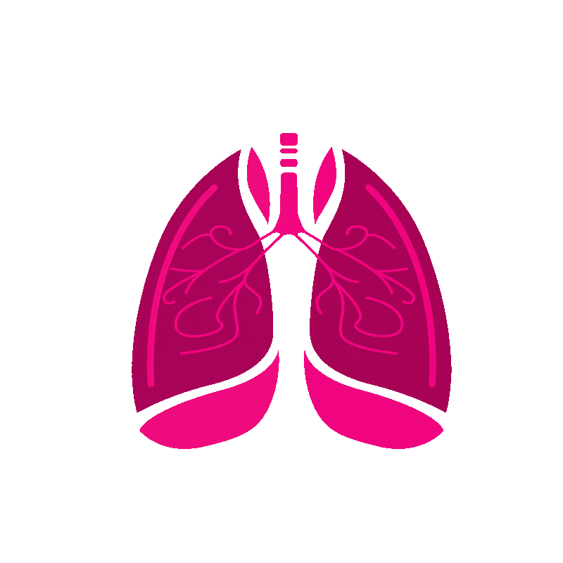
Cara menjaga sistem tubuh badan.
Sistem Peredaran Darah
Sistem Rangka
Sistem Respirasi
1.
2.
3.
4.
5.
1.
2.
3.
4.
5.
Hindari rokok untuk mengelakkan penyakit respirasi seperti kanser peparu.
Tinggal di persekitaran yang bersih untuk kurangkan risiko penyakit.
Kerap basuh tangan bagi mengelakkan penyebaran Covid-19 melalui pernafasan di mulut dan hidung.
Kurangkan pengambilan makanan berlemak dan gula tinggi untuk mengelakkan pengumpulan kolestrol dalam salur darah.
Bersenam untuk menguatkan otot jantung.
Mengambil makanan berkalsium tinggi seperti susu untuk tumbesaran tulang.
Bersenam untuk menguatkan tulang.
Memakai alat pelindung.

Slide 48
SEKIAN, TERIMA KASIH

